Slide 1

СУБД для специалиста по информационной безопасности

Slide 2
Курс СУБД - основы
2
СУБД как программно-аппаратный комплекс управления данными. История, эволюция, атаки и защита.
Как данные организованы на примере промышленного реляционного сервера. Понятие модели данных. Виды моделей. NoSQL
Реляционная модели данных. Понятие функциональных зависимостей и нормализации
Доступ к данным: организация, грануляция, контроль средствами СУБД
Операции с данными (управление запросами), особенности построения запросов, динамический и статический SQL
Уязвимости операций: инъекции в языки запросов и вызовы
Объекты сервера (триггеры, процедуры, представления). Использование в безопасности. Организация пользовательского аудита.
Атаки повышения привилегий. Расширенное управление доступом.
Физическое хранение данных. Методы доступа. Производительность и где еще «видно» данные.
Выполнение и оптимизация запросов
Организация работы со слабо структурированными данными (деревья, графы, временные ряды, XML, JSON, ОРМ…)

Slide 3
Курс ОПЗБД – погружение
3
База данных как организованный массив (не только в СУБД), особенности как объекта защиты.
Управление транзакциями. Аномалии, уровни изоляции, протоколы сериализации.
Безопасность баз данных под управлением СУБД
Где еще «видно» данные при обработке. Журнализация
Восстановление СУБД после сбоев
Шифрование данных при обработке
Форензика в СУБД
Концепция ключа в моделировании данных, атака с использованием конфликта ключей
Атаки логического вывода над СУБД. Связь с технологиями OSINT.
Математическое моделирование данных и логический вывод
Общие подходы к защите от атак логического вывода. СОВ в СУБД
Технологии маскирования данных
Атаки идентификации и анонимизация данных. Техники k-анонимизации и дифференциальной приватности
Распределенные и параллельные СУБД, безопасность Больших данных

Slide 4
Курс СУБД – теория и практика
4
Теория |  | Практика
Темы 1-3 | Организация данных в реляционном сервере. Организация и контроль доступа. | ЛР1 | Создание схемы данных и базовое разграничение доступа
Тема 4 | Моделирование данных | ЛР10* | Моделирование данных в реляционном сервере. Нормализация схемы данных
Темы 5,6 | Операции с данными. Запросы и SQLi. Контрольная по SQL | ЛР3 | Разработка запросов и SQLi
Темы 7,8 | Объекты сервера. Аудит и расширенное управление доступом | ЛР2 | Представления и триггеры. Расширенное управление доступом
Темы 9 | Физическое хранение данных. Методы доступа. Производительность | ЛР4 | Хранение и индексация данных. Управление нагрузкой.
Темы 10 | Оптимизация запросов | ЛР5 | Оптимизация запросов. Данные в оперативной памяти СУБД.
*ЛР11 – дополнительно по желанию

Slide 5

Отчетность по курсу
Бакалавры
Специалисты
Лабораторные работы
Раньше срока можно сделать меньше (допуск к зачету – 12 баллов или 5 «обязательных» работ)
Зачет
Устный зачет после получения допуска по вопросам (+ зачет по КР или задача)
«Автомат» – возможен выполнившим 5 обязательных и одну дополнительную работу + зачет по КР
Зачет
По лабораторным работам
Раньше срока можно сделать меньше (допуск к экзамену – 15 баллов или 6 «обязательных» работ)
Число баллов на экзамене влияет на «отлично» (от 14) и «хорошо» (от 10)
Экзамен
«Автоматов» нет
БИЛЕТ: 2 вопроса (+ зачет по КР или задача SQL)
Число баллов имеет значение (см. «зачет»)
Баллы
Срок сдачи
Качество защиты

Slide 6
Основная литература по курсу
6
Литература по СУБД
Кузнецов С.Д. Базы данных http://citforum.ru/database/advanced_intro/
Дейт, К. Дж. Введение в системы баз данных, 8-е издание.: Пер. с англ. — М.: Издательский дом "Вильяме", 2005. — 1328 с.: ил. (или любое более позднее издание/редакцию)
Elmasri, Ramez. Fundamentals of database systems / Ramez Elmasri, Shamkant B. Navathe.— 6th ed. (или любое более позднее издание/редакцию)
Тарасов С.В. СУБД для программиста. Базы данных изнутри. – М.: СОЛОН-Пресс, 2015. – 320с.
Рогов Е. В. PostgreSQL 15 изнутри. — М.: ДМК Пресс, 2023. — 662 с.
Открытый раздел по СУБД Postgres Pro (PostgreSQL) https://postgrespro.ru/education
Литература по безопасности баз данных
Полтавцева М.А. Безопасность баз данных. / М. А. Полтавцева; Санкт-Петербургский политехнический университет Петра Великого. — Санкт-Петербург: Изд-во Политехн. ун-та, 2023
Платонов В.В., Полтавцева М. А. Программно-аппаратные средства защиты информации. М.: Академия. - 2020г.

Slide 7
История и организация СУБД Эволюция технологий и безопасности

Slide 8
Темы лекции
Эволюция технологий управления данными
Современное понятие и функции СУБД
Классификация современных СУБД
Архитектура СУБД и основные компоненты, интерфейсы
Архитектура СУБД Postgres
Специфика СУБД и баз данных как объекта защиты
Эволюция доверия в системах управления данными
Эволюция методов атаки и защиты в СУБД с развитием технологий
Уязвимости и модель угроз для СУБД и БД
Направления современных исследований

Slide 9
История: Базы данных и файловые системы
Общее
Отличия ФС
Управление внешней памятью.
Организация физического хранения.
Использование буферов данных.
Структуризация данных для ускорения поиска в виде деревьев каталогов различной структуры
Отсутствие «внутренней» структуризации данных
Отсутствие поддержки согласованности данных
Недостаточное качество восстановления при сбоях
Недостатки при множественном доступе к «внутренним» данным
Notes:
Отличия от системы управления файлами:
■ Система управления файлами не имеет никаких сведений о внутренней структуре хранимых записей и, следовательно, не способна обрабатывать запросы, требую щие знания этой структуры.
■ Как правило, подобные системы предоставляют слабую поддержку ограничений защиты и поддержки целостности данных или же вообще ее не предоставляют.
■ Обычно такие системы предоставляют недостаточную поддержку управления восстановлением данных и параллельным доступом к ним или же не предоставляют ее вовсе.
■ На уровне диспетчера файлов не существует концепции настоящего словаря данных.
■ Вообще говоря, эти системы обеспечивают независимость от данных гораздо хуже по сравнению с СУБД.
■ Как правило, отдельные файлы не являются "интегрированными" или "разделяемыми" в том смысле, который вкладывается в эти понятия применительно к базам данных. (Обычно они являются собственными файлами пользователя или приложения.)
Сам словарь данных вполне можно считать самостоятельной базой данных (но не пользовательской, а системной). Словарь содержит "данные о данных" (иногда называемые метаданными или дескрипторами), т.е. в нем находятся определения других объектов системы, а не просто обычные данные

Slide 10
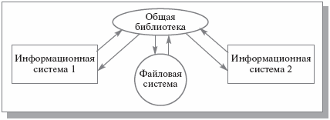
История. Этап I - Библиотеки ИС
Структуризация и целостность данных
Языки запросов
Транзакции
Журнализация
Многопользовательский режим
Низкая скорость обработки больших данных
Нехватка оперативной памяти для достаточной производительности (всех данных)
Notes:
+ Структуры данных, Целостность данных, Языки запросов, Транзакции, журнализация и многопользовательский режим
- большие объемы данных (тысячи, миллионы и более строк)
- высокая скорость обработки
- в ОП нельзя держать все данные (не входит)
- на дисках медленный доступ
- последовательный характер работы процессоров (даже в многопроцессорной системе)

Slide 11
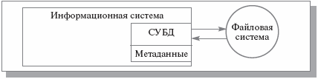
История. Этап II - СУБД в составе ИС
Индексация
Препроцессорность поиска
многоступенчатый поиск – ускорение обработки больших данных
Повторение функционала в каждой ИС
Notes:
+ Индексы, ключи, Многоступенчатость поиска , Препроцессорность поиска , Структурирование данных при поиске
- Повторение функционала СУБД в разных ИС (или как встраивать готовую СУБД в ИС?)
- Связанность на конкретной СУБД метаданных

Slide 12
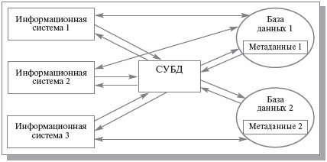
История. Этап III - СУБД как выделенный компонент
Отсутствие дублирования в разных ИС
Универсальные технологии управления данными для различных ИС

Slide 13
Схема развития СУБД как продукта/технологии

Slide 14
Эволюция технологий СУБД
№ | Этапы эволюции систем управления данными | Технологии управления данными
1 | Ранние технологии управления данными | Файлы, файловые системы, библиотеки и СУБД внутри информационных систем
2 | Формирование базовых технологий СУБД. | Понятие модели данных, Математические основы СУБД, Языки запросов, Управление внешней и оперативной памятью, синхронизация транзакций.
3 | Распределенные и разделяемые хранилища данных. | Распределенные транзакции; индексы и средства ускорения выполнения запросов.
4 | Аналитические и объектные системы управления данными. | Расширяемые, объектные и аналитические СУБД, ODBMS.
5 | Интеграция информационных ресурсов в управлении данными. Специализированные СУБД. | Физическая и виртуальная интеграция ресурсов, шлюзы СУБД, комплексы ПО на базе сервера СУБД.
6 | Управление большими данными. | Объединение множества распределенных спец. СУБД и программной среды обработки данных.
7 | Открытые массовые источники данных | Массовая публикация, интеграция данных в открытые или легкодоступные банки данных.

Slide 15
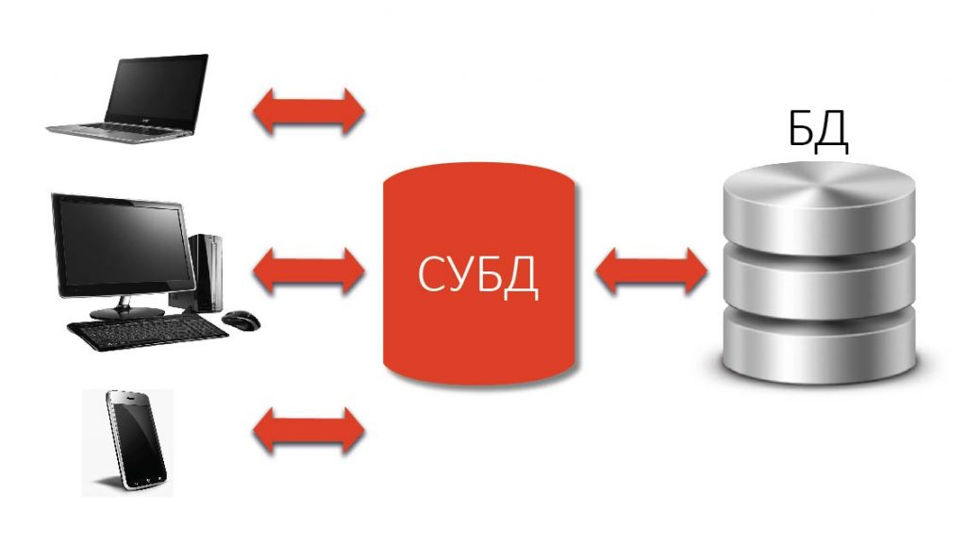
Понятие СУБД
База данных
Непосредственное управление данными во внешней памяти
Управление буферами оперативной памяти
Управление транзакциями
Журнализация
Поддержка языков БД
Система баз данных
СУБД
Notes:
База данных — представленная в объективной форме совокупность самостоятельных материалов, систематизированных таким образом, чтобы эти материалы могли быть найдены и обработаны с помощью электронной вычислительной машины (ЭВМ)
Система баз данных — это компьютеризированная система хранения однотипных записей.
Система управления базами данных, СУБД (англ. Database Management System, DBMS) — совокупность программных и лингвистических средств общего или специального назначения, обеспечивающих управление созданием и использованием баз данных
СУБД (в практическом понимании) — комплекс программ, позволяющих создать базу данных (БД) и манипулировать данными (вставлять, обновлять, удалять и выбирать). Система обеспечивает безопасность, надёжность хранения и целостность данных, а также предоставляет средства для администрирования БД

Slide 16
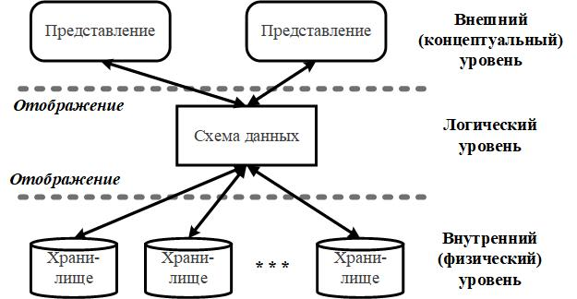
Модель организации СУБД ANSI/SPARK

Slide 17
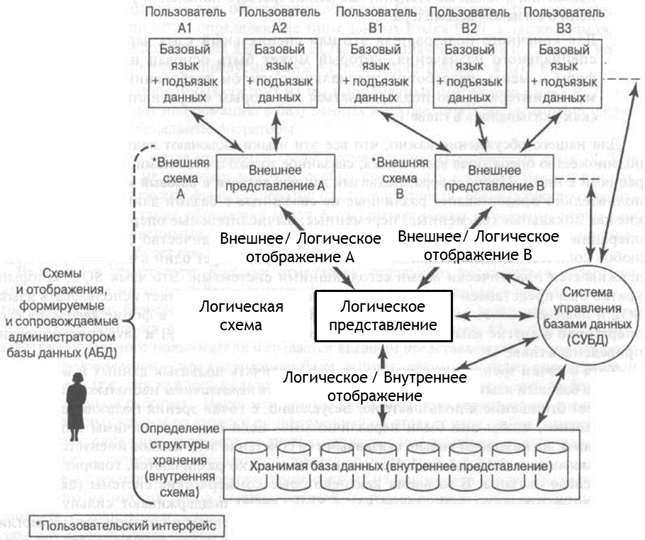
Взаимодействие в архитектуре ANSI/SPARC

Slide 18
Модель данных (Data models) – набор концепций (абстракция) описывающая структуру базы данных – инструмент моделирования данных
Схемы (Schemas) – описание базы данных внутри СУБД. Исторические изменения в схеме называют ее эволюцией.
Экземпляры (Instances) – снимок базы данных в конкретный момент времени, включая все хранимые данные и их состояние на этот момент
Метаданные – данные в СУБД, описывающие ее схему и составляющие (данные о данных).
Состояния базы данных:
Непротиворечивость
- Истинность

Slide 19
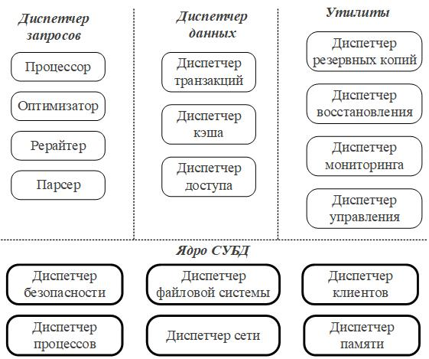
Функциональная структура СУБД
Notes:
Ядро СУБД (Data Base Engine)
Компилятор языка БД
Подсистема поддержки времени выполнения
Набор утилит

Slide 20
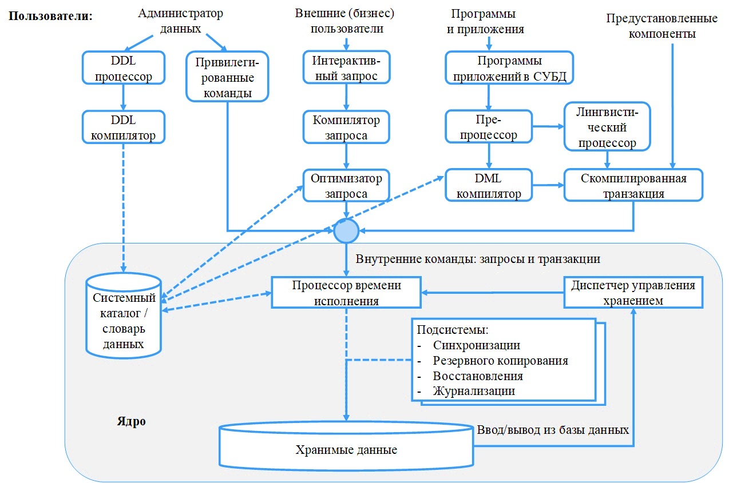
Схема работы СУБД
Notes:
Интерфейсы баз данных
Программные библиотеки
Драйвера
Взаимодействие
Подключение
Выполнение запросов
Получение данных

Slide 21
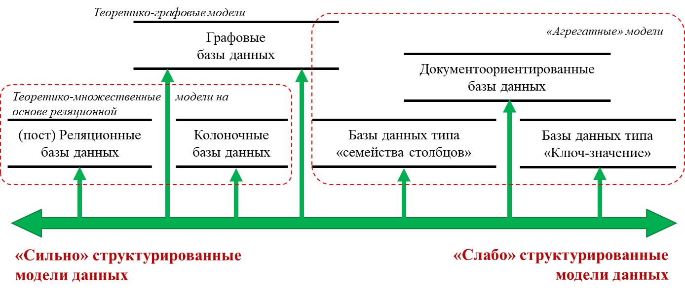
Классификация СУБД: по модели данных
Иерархические
Сетевые
Реляционные
Объектно – ориентированные
Ключ-значение
XML/JSON (документно-ориентированные)
….

Slide 22
Классификация СУБД: по сфере применения
Универсальные
Корпоративные/«промышленные» СУБД
Транзакционные и аналитические
Реляционная модель данных
Разная степень «зрелости»
Специализированные
По типу задач (узкие области)
Платформа, объем хранимых данных
Чтение или запись
Типы, структура и скорость входных данных
Типы запросов к данным: число, вариативность и т.д.

Slide 23
Классификация СУБД: по архитектуре
Файл-серверные
Informix SE, Microsoft Access и т.д.
БД хранится на специализированном файл-сервере, а СУБД запускается на каждом клиенте
синхронизация многопользовательского доступа реализуется на файл-сервере
нагрузка на сеть при большом числе клиентов – организация пригодна только при небольшом количестве клиентов
Клиент-серверные
Oracle, DB2, PostgreSQL и т.д.
Компоненты СУБД выполняются на отдельном сервере БД, и на нём же хранится БД
На клиенте находится интерфейсная (клиентская) часть СУБД и выполняется код приложения
Зависимость клиентов от сервера БД, прямое соединение клиент – сервер – трёхзвенная архитектура
Встраиваемые СУБД
BerkeleyDB, SQlite и т.д.
Встраиваются в код приложений (информационные системы; клиенты) и полностью выполняется на том же компьютере и даже в том же процессе
Незащищенность БД от клиента, нагрузка на клиента

Slide 24
Классификация СУБД: по организации хранения
Хранение пользовательских данных
Во внешней памяти
В оперативной памяти
Внешняя память вообще не используется, надёжность достигается за счёт хранения реплик БД в разных узлах кластерной системы;
БД хранится целиком в ОП, а журнал изменений во внешней памяти;
БД хранится целиком и в ОП, и во внешней памяти, операция чтения происходит из ОП, а запись - в обе.
SSD - разница в скорости доступа между внешней памятью на SSD и ОП - всего 2 порядка.

Slide 25
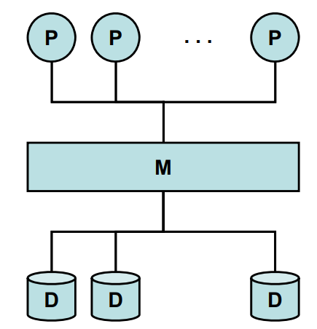
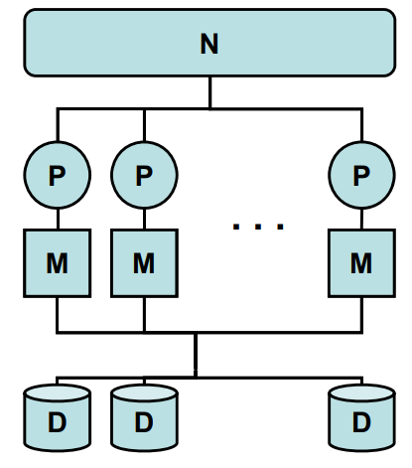
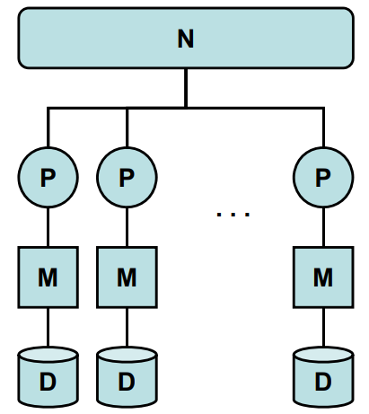
Классификация СУБД: по типу параллельности
Однопроцессорные.
Параллельные с общей памятью (shared-everything).
Параллельные с общими дисками (shared-disks).
Параллельные без использования общих ресурсов (shared-nothing).
2
3
4

Slide 26
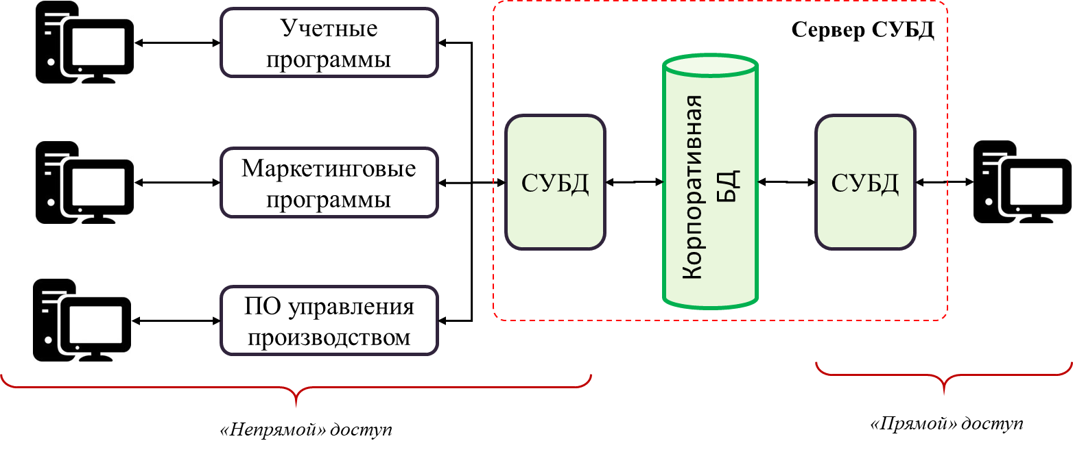
Типовое взаимодействие с СУБД
Программные библиотеки
Драйвер JDBC (Java Database Connectivity)
Драйвер ODBC (Open Database Connectivity)
…
Интерфейсы:
Notes:
Все СУБД имеют программные интерфейсы, которые позволяют подключаться к ним из сторонних приложений.
Эти интерфейсы могут иметь вид программных библиотек различного уровня сложности и/или абстракции, а могут представлять собой драйверы для распространенных систем взаимодействия с СУБД, как например JDBC (Java Database Connectivity) или ODBC (Open Database Connectivity).

Slide 27
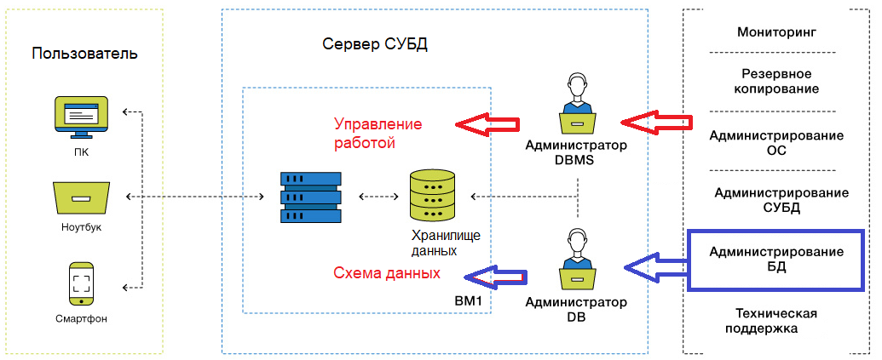
Языки и пользователи СУБД
Архитектурные языки:
data definition language (DDL)
storage definition language (SDL)
view definition language (VDL)
data manipulation language (DML)
A high-level or nonprocedural DML
A low-level or procedural DML
Notes:
data definition language (DDL) – используется для определения данных (работы со схемой)
storage definition language (SDL) – используется для спецификации внутренней схемы (In most relational DBMSs today, there is no specific language that performs the role of SDL) Физическая схема определяется набором функций, параметров и спецификаций связанных с хранилищем.
view definition language (VDL) – используется для определения представлений и отображений пользовательского уровня. (the DDL is used to define both conceptual and external schemas)
data manipulation language (DML) – манипулирование данныеми
Для всех видов РСУБД используется один интегрированный язык SQL (DDL, VDL, DML – SDL был в ранних версиях но потом удален).В не реляционных СУБД ситуация может отличаться.
A high-level or nonprocedural DML – описывает комплексные операции над базой данных. Может быть включен в интегрированный язык или отсутствовать.
A low-level or procedural DML – должен быть включен в интегрированный язык – включает манипуляцию индивидуальными объектами, записями, значениями и т.д.

Slide 28
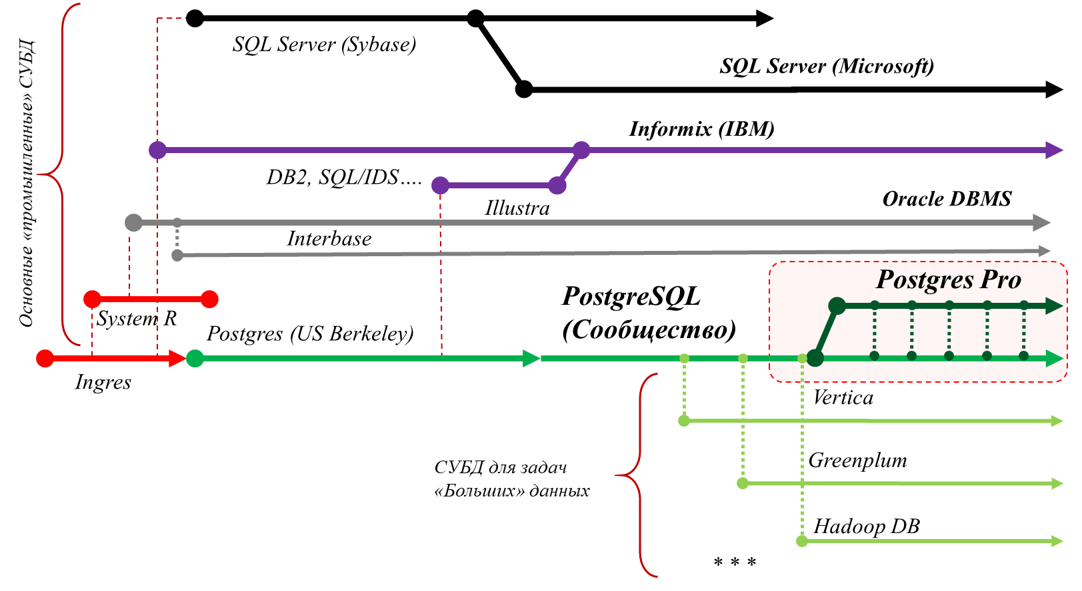
История современных СУБД: СУБД Postgres

Slide 29
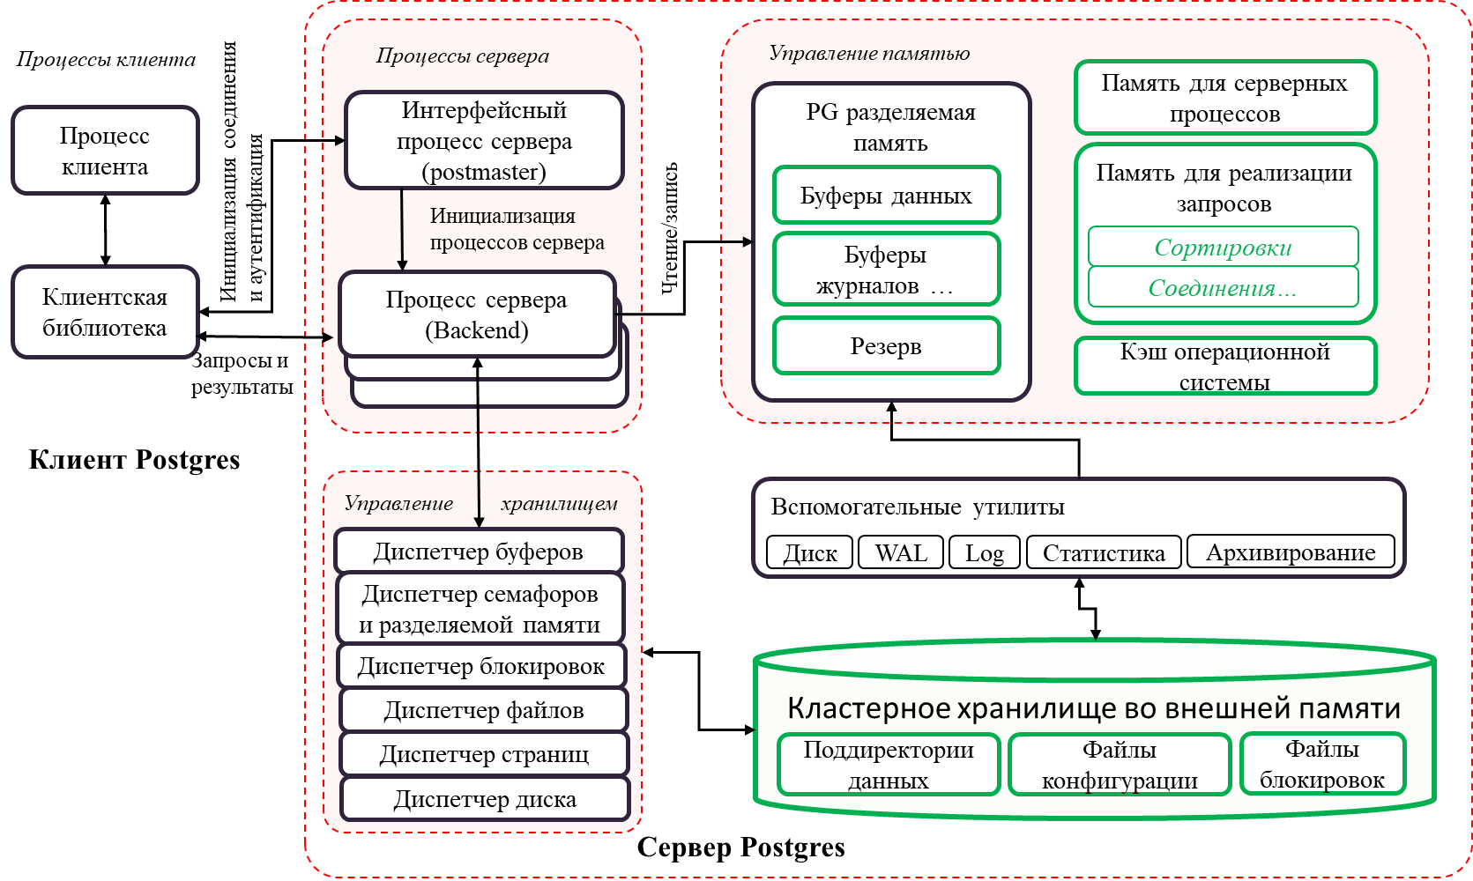
Архитектура Postgres: основные компоненты сервера

Slide 30
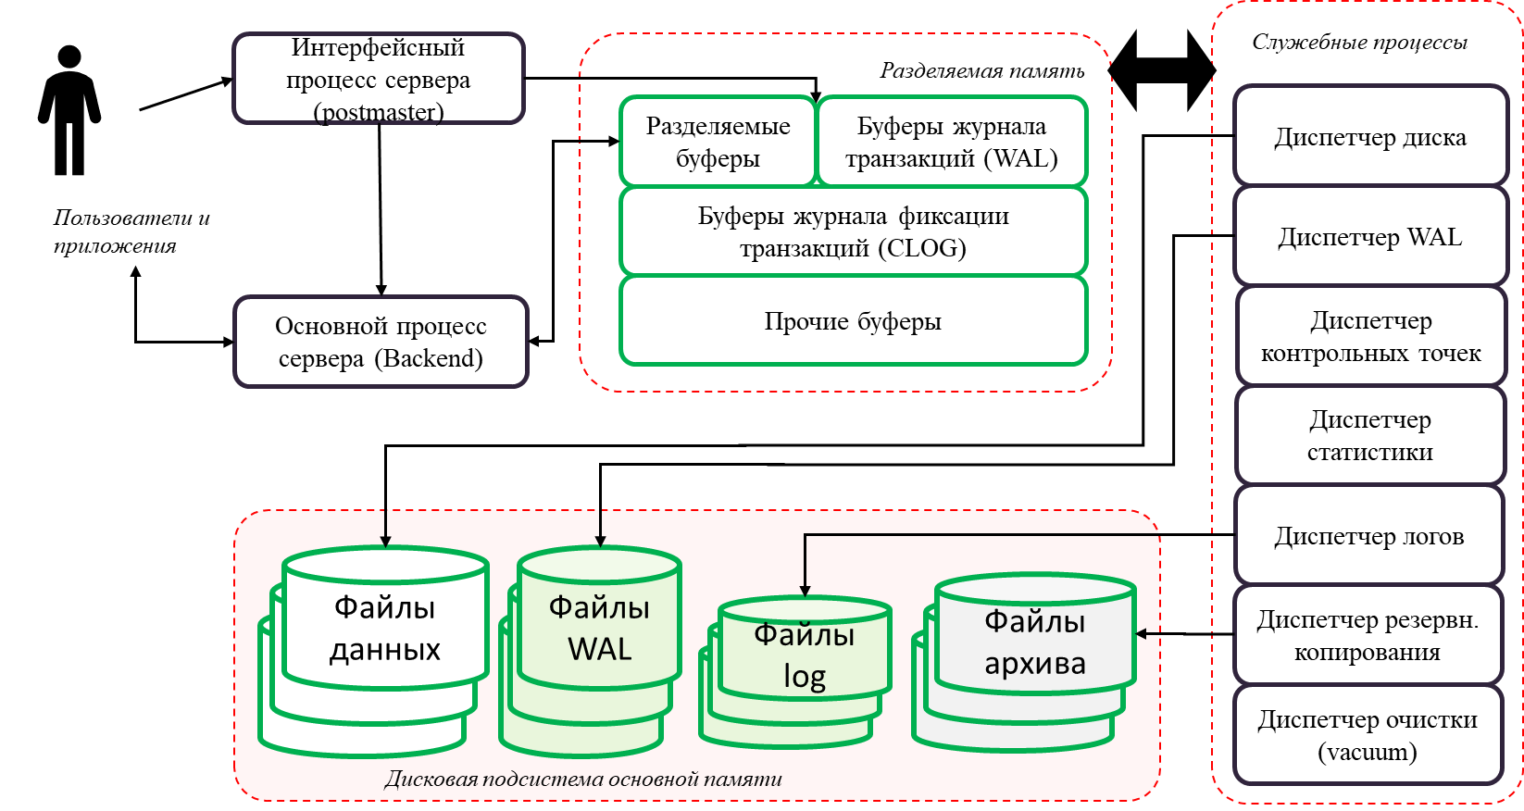
Архитектура Postgres: управление памятью

